Slide 1
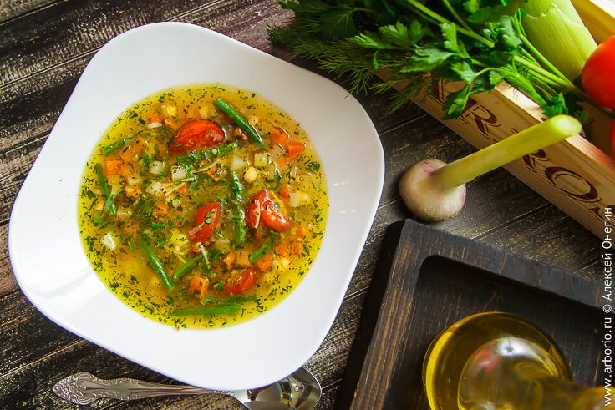
ДОДАЦИ ЗА СУПE
др Гордана Јовановић, проф. струковних студија

Slide 2
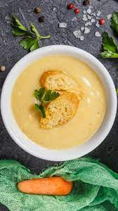
ЗНАЧАЈ ДОДАТАКА ЗА СУПУ
Укус од додатка је битан део супе, а име додатка даје име супи.
Додаци или улошци се додају на крају. Служе да побољшају изглед, укус и често направе текстуралан контраст, онакав као крутони додати у чинију супе.
Улошци су саставни део супе. Додавањем уложака у консоме може се направити велики број класичних бистрих супа.

Slide 3
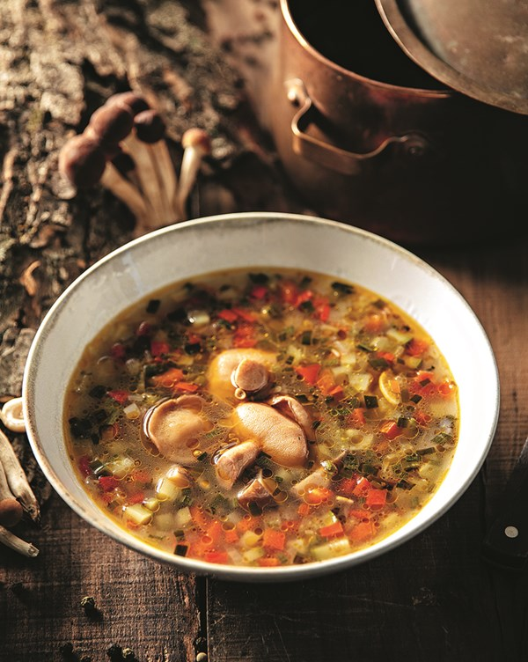
ЗНАЧАЈ ДОДАТАКА ЗА СУПУ
Њихово име значи исту ствар широм света, предвиђено за универзални језик кулинарства.
Флорентин, на пример, увек укључује спанаћ, ма које да је основно јело у питању.
Принтаниер је увек младо поврће сечено на коцкице.
Крутон, који је само додатак, претвара обичну супу од лука у Француску супу од лука.
Тако је и са сиром пармезаном додатим у минестроне супу.

Slide 4
ДОДАЦИ, ПРИЛОЗИ – УЛОШЦИ ЗА СУПЕ И КОНСОМЕЕ
Додаци од теста
Додаци од јаја
Додаци од житарица
Додаци од поврћа
Додаци од воћа

Slide 5
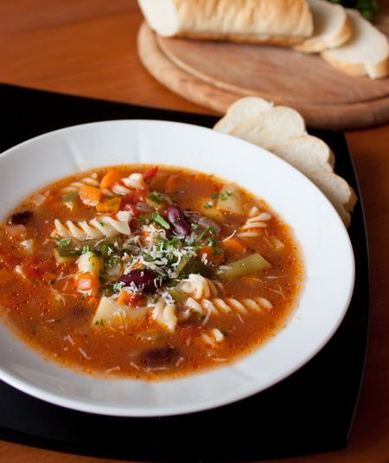
Додаци од теста
додаци од развијеног теста,
додаци од вученог теста,
додаци од ливеног теста,
додаци од лиснатог теста,
додаци од брајтанг масе,
додаци од бисквит масе,
разне кнедле,
додаци од хлеба и
разни додаци од фабричког теста.

Slide 6
Додаци од теста
Ова група додатака је највећа и најразноврснија. Постоји више врста теста, што се види из класификације, а од сваке врсте теста праве се поједини додаци који се различито справљају. Справљање зависи од погодности термичког процеса које се може применити. Термички процес опредељује облик, форму и укус додатка. Нека теста се могу кувати, нека пећи, а нека и кувати и пећи.
Теста која се пеку и кувају : ливено тесто и брајтанг маса.
Теста која се пеку: вучено тесто, ливено тесто делимично, лиснато тесто, бисквитна маса, додаци од хлеба
Теста која се кувају: развијена теста, ливена теста делимично, браjтанг маса, све врсте кнедли и ноклица и сва фабричка теста

Slide 7
Додаци од теста
Сва теста која се кувају припремају се по истом поступку. Припремљени додаци кувају се у посуди са доста воде.
Вода се посоли и стави на ринглу да прокључа, а затим се у њу ставе додаци и кувају док не омекшају.
Неки додаци могу се прати у хладној или топлој води, а неки не могу.
Поједини додаци кувају се у супи.
Сви кувани додаци чувају се у топлој води или супи

Slide 8
Додаци од развијеног теста
резанци,
флекице,
тарана и
равиоли са разним надевом.

Slide 9
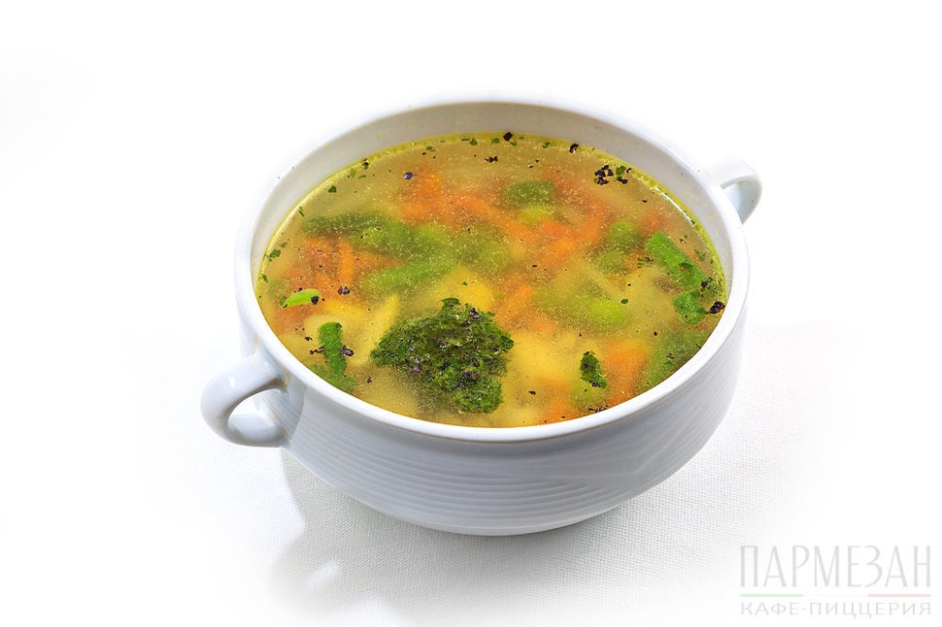
Консоме са зеленим флекицама – пармантиер
Потребне намирнице: За тесто-коре: 200 г брашна, 2 јаја, 200 г спанаћа, 5 г соли, мало уља и воде + 2 л воде за кување флекица.
Начин рада: Пшенично брашно просејати. Јаја, опрати топлом водом, дезинфиковати и исполирати. Спанаћ – одабрати свеже зелене и здраве листове, опрати, бланширати у благо слано-накиселој кипућој води, потом их фрапирати и пропасирати. Припремити воду за кување. Састављање-мешење теста за зелене флекице: На радном столу замесити тесто од припремљеног брашна, јаја, пасираног спанаћа, мало воде, уља и соли. Тесто поделити у лоптице и исте оставити да кратко одлеже. Одлежане лоптице развити у танке коре, просушити и од истих сећи флекице у облику ромбоида. Кување зелених флекица: У одговарајућу посуду ставити воду, со и мало уља. Посуду ставити на грејно тело да проври. Када течност прокува уронити просушене зелене флекице и исте кувати десетак минута. Куване флекице оцедити од воде, испрати хладном водом, сложити у посуду са топлом супом или консомеом и чувати у бен-мари до сервирања. Приликом сервирања, флекице сложити у шољу за консоме-супу, потом налити топлом супом-консомеом и одмах услуживати. Сервирање супе или консомеа са зеленим флекицама за више особа сервира се у супијери.

Slide 10
Додаци од вученог теста
пита (савијача) од беле џигерице и
пита (савијача) од меса
Састав вученог теста : ½ kg брашна, прстохват соли, кашика уља, кашика сирћета, 1 јаје, 2 dl воде.
Састав вученог теста: 250g брашна, 125ml воде, сo, 5g масноћа, лимунов сок

Slide 11
Додаци од ливеног теста
пржени додаци,
резанци од палачинака
ТЕСТО 5 jaja, 600 дo 800ml млекa, 3g соли и 400g брашна

Slide 12
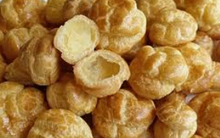
Додаци од брајтанг масе
профитероле,
пуњене профитероле,
кнедле од пилећег меса
кнедле од фазана

Slide 13
Брајтанг маса
Састојци | Количина (gr)
Млекo (вода) | 1000
Масноћа | 800
Брашно | 1000
Јаја | 1400

Slide 14
Кнедле од пилећег меса
Потребне намирнице: 250 г пилећег белог меса. За брајтанг масу: 1 дл воде, 1 дл уља, 100 г брашна, 3 јаја, 5 г соли, ½ везе пршуновог лишћа, 1 г млевеног белог бибера.
Начин рада:Са куваног пилећег белог меса одстранити кошчице, кожицу, жилице, масно ткиво, потом месо самлети. Припремање брајтанг масе: У одговарјућу посуду саставити воду, уље и со. Посуду ставити на грејно тело да течност прокува. Када течност прокува додавати брашно уз стално мешање. Маса је готова када почне да се одваја од зидова посуде. Посуду са куваном масом склонити са грејног тела на радни сто. Повезивање, састављање и зачињавање масе: У прохлађену масу додати ситно исечено першуново лишће, млевени бели бибер, млевено бело месо, потом намирнице повезати јајима у компактну масу за кнедле.
Формирање и кување кнедли: Од припремљене масе помоћу кашичице формирати кнедле у облику шљиве и исте спустати у посуду са благо сланом водом, која лагано струји. Кнедле кувати око пола сата, потом исте оцедити од воде, сложити у посуду, налити топлом супом-консомеом и чувати у бен-мари до сервирања. Приликом сервирања, кнедле од пилећег меса сложити у шољу за супу (2 кнедле за једну особу), потом налити топлом супом, посути ситно исеченим першуновим лишћем и одмах услуживати. Супа са кнедлама од пилећег меса за више особа сервира се у супијери
Извор: Портић, М. Гастрономски производи, ПМФ, Нови Сад, 2011.

Slide 15
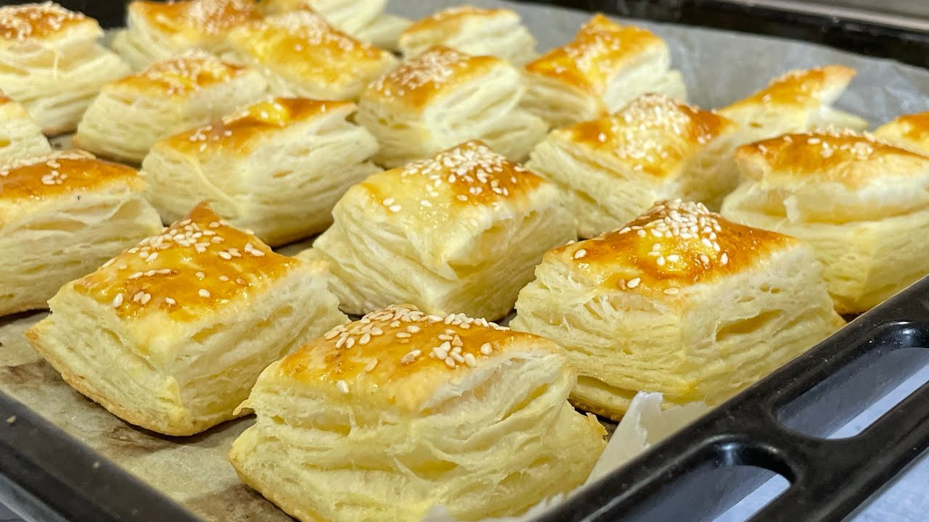
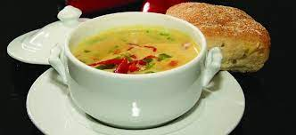
Додаци од лиснатог теста
разне штанглице и
ситне паштетице.

Slide 16
Лиснато тесто без квасца
Сировине | Количинa
Брашнo | 100 kg
Сo | 3 kg
Водa | 50 l
Масноћа (маргарин) | 50 kg

Slide 17
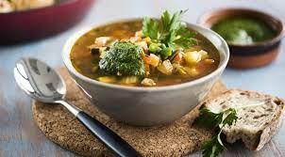
Додаци од бисквит масе
бисквит с грашком,
бисквит са шунком,
бисквит ролат с пилећим хашеом,
бисквит ролат са гушчијом џигерицом,
бисквит ролат са хашеом од дивљачи
бисквит ролат са мозгом,
бисквит ролат са спанаћем и
бисквит ролат са младим сиром.

Slide 18
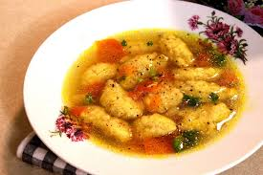
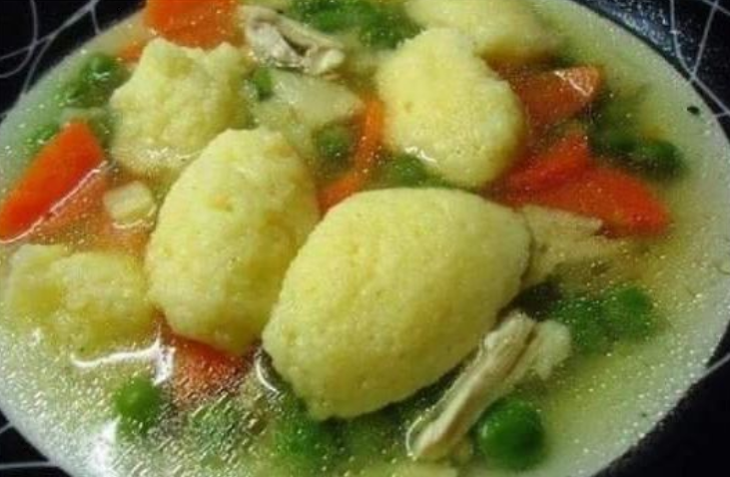
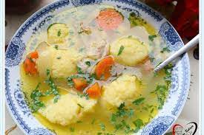
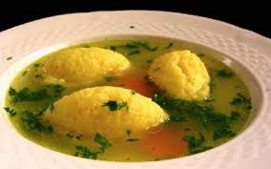
Кнедле
кнедле од гриза,
кнедле од црне џигерице
бутер – кнедле,
кнедле од пиринча
кнедле од спанаћа.

Slide 19
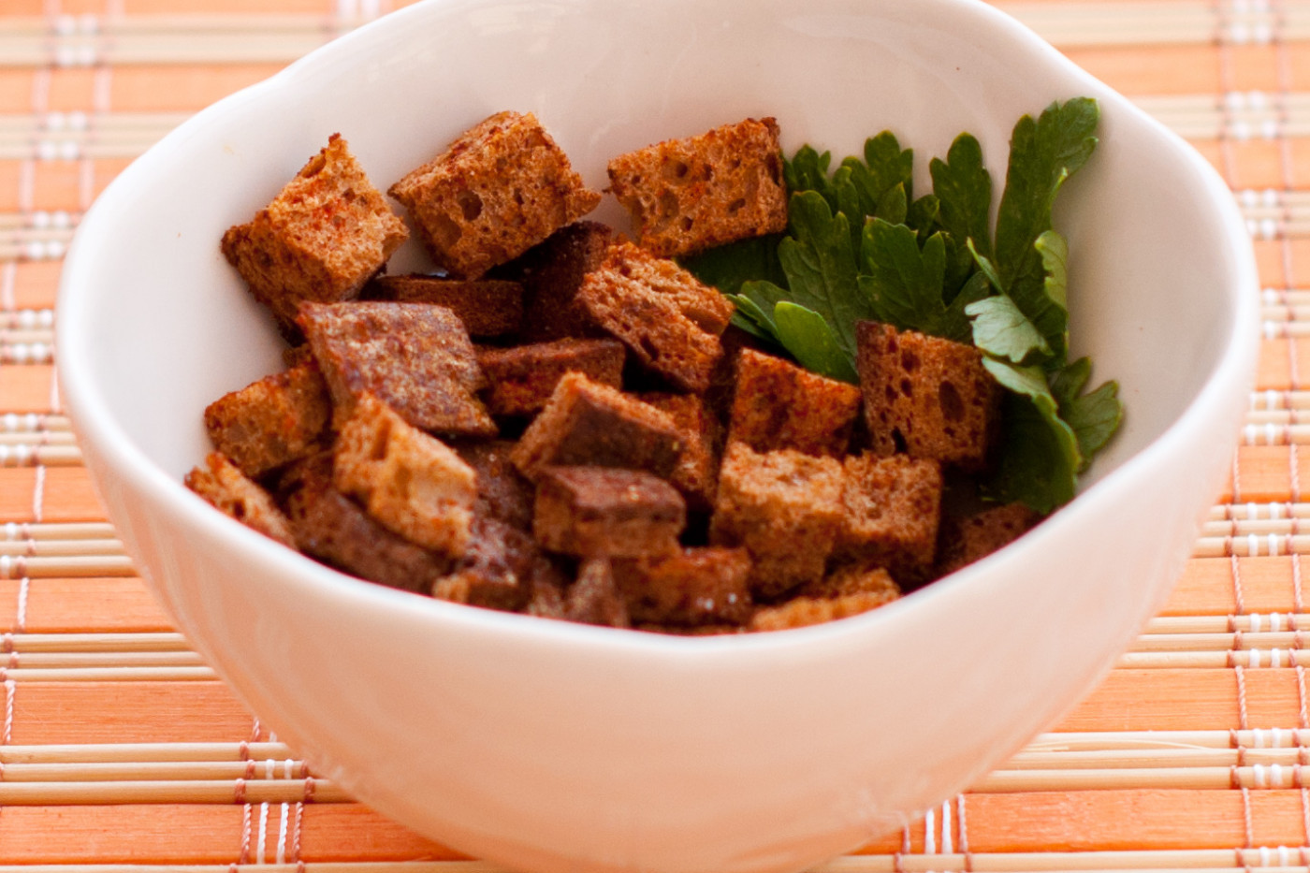
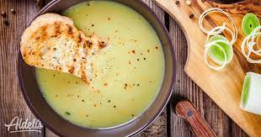
Додаци од хлеба
крутони (коцкице) од хлеба,
крутони са сиром и
крутони са поврћем

Slide 20
Додаци од фабричког теста
тарана
фида
фабричке равиоле
звездице,
шпагети
макарони и
флекице

Slide 21
Консоме миланез
Потребне намирнице: 2 л говеђег консомеа, 200 г танких шпагети, 10 комада свежих жуманаца.
Начин рада: Одабрати танке шпагете, скувати, оцедити, испрати и сложити у шољу за супу-консоме. Топлим консомеом залити сложене шпагете. Јаја опрати, дезинфиковати, исполирати и одвојити беланца од жуманаца (водећи рачуна да се жуманца не растуре). Жуманца уронити у консоме са шпагетама и услуживати топло

Slide 22
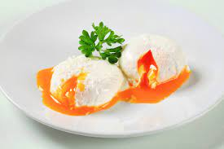
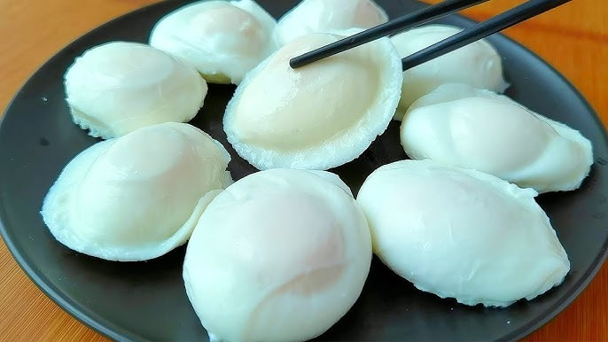
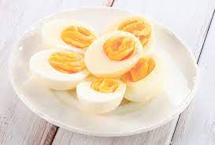
Додаци од јаја
поширана јаја,
свеже жуманце,
ројал маса,
тврдо кувана јаја и
mille feuille (francuski = hiljadu slojeva)

Slide 23
Консоме мозаик
Потребне намирнице: 5 дл слатког млека, 5 јаја, 30 г путера, по 1 г јестиве зелене и црвене боје, 5 г соли.
Састављање намирница у ројал и термичка обрада-кување ројала на пари: Саставити хладно кувано млеко и јаја. Ројал масу посолити и поделити у три одговарајуће посуде. Посуде премазати разрађеним маслацом и у исте сипати ројал. У једну посуду сипати црвену, а у другу посуду зелену фарбу. Ројал у трећој посуди може остати у природној белој боји. Посуде са разливеним ројалом кувати на пари 10 до 15 минута. Куван ројал извадити из посуда, ауштекером формирати жељене облике. Формиране фигуре-елементе ставити у одговарајућу посуду, налити супом-консомеом и чувати у бен-мари до сервирања. Приликом сервирања, сложити у шољу за супу-консоме, све три врсте, боје и облике мозаика, потом налити топлом супом или консомеом и одмах услуживати
Извор: Портић, М. Гастрономски производи, ПМФ, Нови Сад, 2011.

Slide 24
https://petitworldcitizen.com/2016/04/12/tech-tuesday-basic-knife-cuts/

Slide 25
https://crushmag-online.com/mise-en-place-essential-guide-classic-vegetable-cuts/

Slide 26
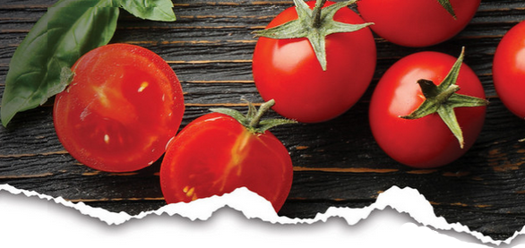
Додаци од поврћа
Шаргарепа
Целер,
Празилук,
Кромпир,
Карфиол,
Спанаћ,
Боранија,
Грашак,
Шпаргле,
Печурке...

Slide 27
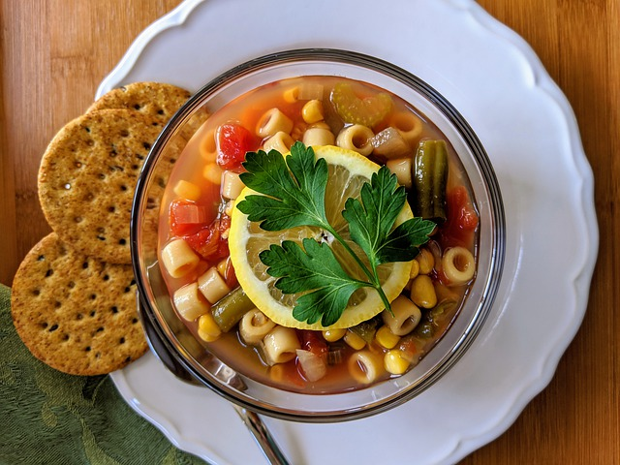
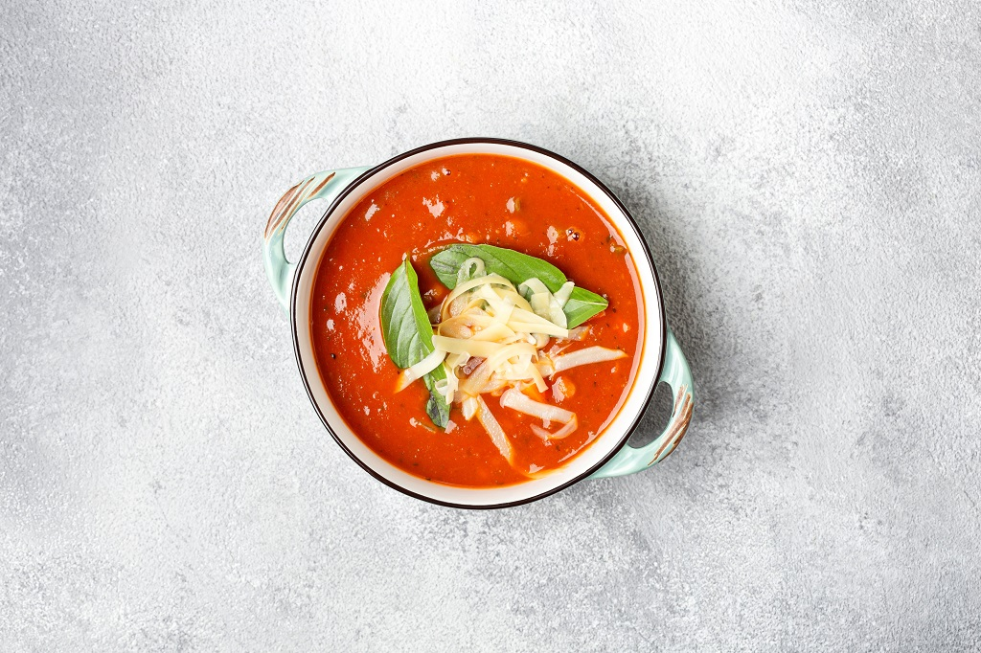
Консоме микадo
Потребне намирнице: 2 л говеђег консомеа, 200 г парадајз конкасе, 300 г куваног пилећег белог меса.
Начин рада: Пилеће кувано бело месо исећи на коцкице 1x1 цм. Парадајз бланширати, ољуштити, одстранити семену ложу и исећи на коцкице 1x1 цм. У шољу за супу-консоме сложити исечено пилеће бело месо, исечен парадајз, потом залити топлим консомеом и услужвати одмах

Slide 28
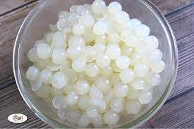
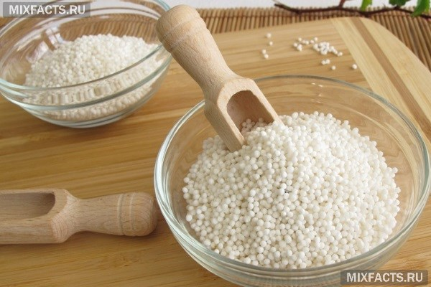
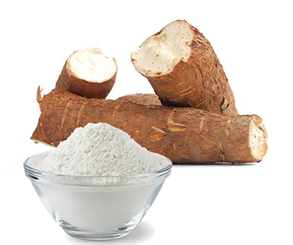
Додаци од житарица
пиринач,
ризи – бизи,
млад кукуруз,
јечам,
саго и
тапиока.

Slide 29
Додаци од воћа
воће жилијен и
воће на коцкице

Slide 30
Салпикон као додатак
Није увршћен у класификацију додатака за супе али може послужити као одличан додатак супама
Салпикон је крупнија коцка, може се сећи од телећег и пилећег куваног меса, гушчије џигерице, говеђег језика, печурки, јаја...
За рибље чорбе додаје се салпикон од куване филиране рибе
Може бити и од
ПУЖЕВА
РАКОВА
ШКОЉКИ

